Slide 1
FIRMWARE ENGINEERING PORTFOLIO · 2026
CAN 기반 Secure OTA
펌웨어 업데이트 파이프라인
Dual ECU · UDS over ISO-TP · A/B Slot Rollback · 실차 RC 플랫폼 실증
STM32F446RE
ARM Cortex-M4
Custom Secure Bootloader
CAN / ISO-TP / UDS
ECDSA-P256 · HMAC-SHA256
Jenkins CI/CD
임재형 Jaehyeong Im
펌웨어 개발 · dlawogud517@gmail.com
GitHub https://github.com/JaehyeongIm/automotive-secure-ota-ecu
Demo https://youtu.be/_RbVwU_nPHI?si=XaKG5B_UvemBwbIF

Slide 2
01 PROJECT OVERVIEW
프로젝트 개요
Raspberry Pi 5를 차량 OTA Gateway 겸 CI/CD 서버로, STM32F446RE 2대를 차량 ECU로 구성하여 CAN 기반 Secure OTA 펌웨어 업데이트 파이프라인을 설계·구현하고 실물 RC 차량으로 실증한 임베디드 시스템.
2 + 1
Dual ECU + Gateway
7
OTA 보안 검증 계층
10
공격 시나리오 방어
1-push
git push → 배포 자동화
핵심 목표
• 전장 OTA 핵심 기능 실증 Secure Boot·A/B Rollback·UDS 리프로그래밍·위협 방어를 실물로 검증
• 요구사항 기반 개발 SRS→설계→구현→테스트→트러블슈팅 양방향 추적성(ASPICE 참고)
• 무중단 업데이트 실증 App v1(즉시 정지)→v2(자동 후진) OTA, 주행 중 다운로드·IDLE 활성화
범위와 관점
양산 ECU의 완전 재현이 아니라, 가용 플랫폼(F446RE·RPi5) 범위에서 Secure OTA의 핵심 설계 사고와 전장 펌웨어 역량을 증명하는 것을 목표로 함. 한계는 명시적으로 인정하고 개선 경로를 문서화.
CAN 기반 Secure OTA 펌웨어 파이프라인 · 전장 임베디드 포트폴리오
02 / 15

Slide 3
02 SYSTEM ARCHITECTURE
시스템 아키텍처
개발자 PC
소스 작성 · git push
git
Raspberry Pi 5 OTA Gateway + Jenkins CI/CD 서버
ECU Inventory 수집 · IDLE 감지 후 전송 · 빌드/서명/배포 자동화 · CAN 송수신
CAN Bus · 500 kbps · SN65HVD230 Transceiver · UDS over ISO-TP
DriveECU
• Custom Bootloader · A/B Slot
• B1 버튼 트리거 직진 주행
• TB6612FNG 모터 PWM 제어
• 상태 보고 heartbeat 0x100
SensorECU
• Custom Bootloader · A/B Slot
• HC-SR04 장애물 감지 (10cm)
• 거리값 송신 0x200
• Heartbeat 100ms 0x201
CAN ID 0x7E0/0x7E8 Drive UDS · 0x7E1/0x7E9 Sensor UDS · 0x100 Drive 상태 · 0x200 거리 · 0x201 Heartbeat
CAN 기반 Secure OTA 펌웨어 파이프라인 · 전장 임베디드 포트폴리오
03 / 15

Slide 4
03 FLASH PARTITION & A/B SLOT
Flash 메모리맵 & A/B 슬롯 안전 업데이트
STM32F446RE — 단일 Flash 논리 분할 (Dual-Bank 미지원)
A/B 슬롯 5상태 생명주기
주소
영역
크기
섹터
INVALID 유효 이미지 없음 / 불량 마킹
0x08000000
Bootloader (WRP)
32 KB
0–1
0x08008000
Metadata Copy A
16 KB
2
UPDATING 이미지 기록 중 (erase·write)
0x0800C000
Metadata Copy B
16 KB
3
UPDATED 기록 완료 + 정적 검증 통과
0x08010000
Slot A Application
192 KB
4–5
0x08040000
Slot B Application
256 KB
6–7
TRIAL 시험 부팅 (attempt+1, Self-test)
• Metadata 이중화 섹터 2·3 redundant + CRC32 + seq_counter, CRC를 마지막에 기록(원자적 commit)
• 비활성 슬롯에만 기록 현재 CONFIRMED 슬롯은 검증 완료 전까지 유지
• Bootloader WRP 부트로더·공개키·PSK 영역 하드웨어 쓰기 잠금
CONFIRMED Self-test 통과 — known-good
근거 ISO 24089 · AUTOSAR Adaptive UCM
CAN 기반 Secure OTA 펌웨어 파이프라인 · 전장 임베디드 포트폴리오
04 / 15

Slide 5
04 CUSTOM SECURE BOOTLOADER
Custom Secure Bootloader
1 Reset / 전원 ON
신뢰성·보안 설계 포인트
• uECC 직접 포팅 secp256r1 ECDSA 검증을 HAL·표준 C만으로 부트로더에 내장
• 자동 Fallback 서명/유효성 검증 실패 시 반대 CONFIRMED 슬롯으로 복구
• 3-strike Rollback 점프 직전 boot_attempt+1, 3회 초과 시 INVALID 마킹·롤백
• IWDG 워치독 앱 무응답(hang·crash) 시 8초 후 리셋 → 복구 루프
• VTOR 슬롯 무관 처리 g_pfnVectors 링커 심볼로 슬롯 전환 시 소스 수정 불필요
• 호스트 단위 테스트 슬롯 선택 로직을 HAL 분리 → Ceedling으로 PC 검증
2 Boot Metadata 확인 (magic · CRC32)
3 active / confirmed 슬롯 선택
4 App 유효성 검사 (Stack Pointer 범위)
5 ECDSA-P256 서명 검증 (SHA-256 해시)
6 IWDG 시작 (8초 워치독)
7 VTOR 재배치 → App Jump
검증 실패 시 → 반대 슬롯 Fallback → 모두 무효 시 Safe State(모터 정지·재플래싱 대기)
CAN 기반 Secure OTA 펌웨어 파이프라인 · 전장 임베디드 포트폴리오
05 / 15

Slide 6
05 OTA SECURITY DESIGN
OTA 보안 설계 — 7계층 검증
보안 속성
방어 기법
구현 요점
무결성
SHA-256 이미지 해시
부트로더가 코드 해시 재계산·비교
인증성
ECDSA-P256 서명
uECC 직접 포팅, (헤더+코드) 서명
Anti-rollback
firmware_version 비교
현재 CONFIRMED 미만 버전 거부
SecurityAccess
HMAC-SHA256(PSK, Seed)
3회 실패 → NRC 0x36, 10초 잠금
ECU 식별
target_ecu_id / hardware_id
타 ECU·HW용 이미지 설치 거부
Replay 방어
Session·Seq·Freshness
이전 세션 프레임 재전송 거부
Uptane-lite
Manifest 독립 검증
Gateway 변조 가정에도 unsigned 거부
키 관리 공개키·PreSharedKey는 WRP 보호 부트로더 Flash(0x08007FE0)에 저장 · ECDSA 개인키는 ECU에 부재, Jenkins Credentials로만 관리(평문 노출 없음).
CAN 기반 Secure OTA 펌웨어 파이프라인 · 전장 임베디드 포트폴리오
06 / 15

Slide 7
06 UDS over ISO-TP
UDS over ISO-TP — 차량 진단 리프로그래밍
프로토콜 스택 (C 직접 구현)
UDS 리프로그래밍 시퀀스
UDS 진단 서비스 0x10·0x27·0x34·0x36·0x37·0x11
0x10
DiagnosticSessionControl
Extended 세션 진입
0x27
SecurityAccess
Seed/Key 인증 (HMAC)
ISO-TP 전송 계층 SF / FF / CF / FC · STmin · BlockSize
0x34
RequestDownload
비활성 슬롯 선택·Erase
CAN Classic 500 kbps · 표준 11-bit ID · 8B payload
0x36
TransferData
256 B/chunk 반복 기록
• ISO-TP 수신 상태머신 SF/FF/CF/FC 프레임 조립을 ECU 펌웨어에 소프트웨어 구현
• 인터럽트 안전성 CAN ISR은 copy-only, UDS 처리는 메인 루프(동시성 분리)
• 블록 시퀀스 검증 TransferData 순서 오류 시 NRC 0x73 반환
0x37
RequestTransferExit
메타 갱신·검증
0x11
ECUReset
새 슬롯 부팅
주요 NRC 0x35 invalidKey · 0x36 시도초과 · 0x73 블록순서 · 0x31 범위초과
CAN 기반 Secure OTA 펌웨어 파이프라인 · 전장 임베디드 포트폴리오
07 / 15

Slide 8
07 THREAT MODEL & DEFENSE
위협 모델 & 공격 방어 검증 (10종)
공격 시나리오
방어 기법
결과
펌웨어 변조 (Tampering)
SHA-256 / 서명 검증
1B 변조 거부
미서명 임의 이미지
ECDSA 서명 검증
unsigned 거부
다운그레이드
Anti-rollback
저버전 거부
ECU 불일치
target_ecu_id 검증
타 ECU 거부
Replay
Session·Seq·Freshness
재전송 거부
무단 업데이트·Brute force
SecurityAccess 3-strike
미인증 거부·10s 잠금
Endless Data
image_size·chunk 제한
초과 시 세션 종료
CAN Flood / DoS
timeout·abort·rollback
기존 App 복구
Fake Complete
ECU 내부 검증 commit
Gateway 명령만으론 미확정
Partial Bundle
Campaign 결과 추적
partial/fail 기록
CAN 기반 Secure OTA 펌웨어 파이프라인 · 전장 임베디드 포트폴리오
08 / 15

Slide 9
08 DEEP-DIVE · LOW-LEVEL DEBUG
저수준 펌웨어 디버깅 — VTOR / PRIMASK / IWDG
증상 부트로더 연동 후 DriveECU의 CAN·TIM2 인터럽트 완전 불능 — LD2 미점등, OTA 타임아웃 (main()은 실행, 인터럽트만 차단)
진단 — 계측 기반 근본 원인 추적
CAN 버스 모니터링
0x201(Sensor) 정상, 0x100(Drive) 부재 → Drive만 TX 없음
ST-LINK 콜스택 추적
TIM2 인터럽트가 앱 핸들러 대신 부트로더 영역(0x08000D18)으로 점프
레지스터 확인
VTOR이 0x08000000(부트로더 벡터테이블)을 가리킴을 발견
근본 원인 — 3중 결함 (순차 발견)
① VTOR 오설정 VECT_TAB_OFFSET 기본값 0 → SystemInit이 VTOR을 부트로더로 설정
② IWDG 미복원 디버깅 중 주석 처리 → 앱이 kick 못 함 → 8초 리셋 루프
③ PRIMASK 미복원 부트로더 __disable_irq() 후 점프, 앱에서 재활성화 누락 → 인터럽트 차단
해결 main() 진입 시 __enable_irq() 복원 · SCB->VTOR = &g_pfnVectors(링커 심볼 → 슬롯 무관) · MX_IWDG_Init() 복원 → 오실로스코프·ST-LINK로 PRIMASK=0 및 0x100 송신 재검증
CAN 기반 Secure OTA 펌웨어 파이프라인 · 전장 임베디드 포트폴리오
09 / 15

Slide 10
09 SAFETY · DELAYED ACTIVATION
Uptane 지연 활성화 & 기능안전
주행 중 다운로드는 허용하되, 펌웨어 활성화(재부팅)는 ECU가 IDLE일 때만 수행하여 주행 중 Flash 블로킹 위험을 원천 차단. (Uptane "안전조건 확인 후 설치" 원칙)
TransferExit (0x37)
메타 갱신, active_slot 미변경
g_fw_pending = 1
즉시 재부팅 안 함, 주행 지속
DRIVE_IDLE 진입
안전 조건 충족 확인
NVIC_SystemReset()
부트로더 → 새 슬롯 부팅
• Flash Erase 구간만 모터 정지 RequestDownload(0x34) 처리 ~4초(g_ota_active)에만 정지
• TransferData 중 주행 유지 drive_update() 제어 루프 ≤ 10ms 주기로 정상 동작
• 장애물 10cm 즉시 정지 Sensor 0x200 거리값 → Drive 장애물 플래그 반영
Safe State 정의
모터 정지 + 부트로더 대기 + 기존 CONFIRMED Slot 유지
업데이트 실패·검증 오류·통신 중단·워치독 리셋 등 모든 비정상 상황에서 진입.
근거 ISO 26262 FTTI · Uptane · NFR-SAFE
CAN 기반 Secure OTA 펌웨어 파이프라인 · 전장 임베디드 포트폴리오
10 / 15

Slide 11
10 CI/CD PIPELINE
Jenkins CI/CD — git push 한 번으로 슬롯 전환까지
Raspberry Pi 5에서 운용 · GitHub Webhook 트리거 · 변경된 ECU만 선택 빌드/배포 · 실패 시 ECU는 이전 펌웨어 유지
1
변경 ECU 감지
git diff로 Drive/Sensor 구분
2
단위 테스트
ceedling test:all — 실패 시 전체 차단
3
정적 분석
cppcheck — error 등급 이상 중단
4
크로스컴파일
arm-none-eabi-gcc · 슬롯별 링커스크립트
5
바이너리 크기 검사
Slot 한계(≤128KB) 초과 시 중단
6
ECDSA 서명
개인키는 Jenkins Credentials로만 관리
7
OTA 배포 & 검증
UDS/ISO-TP 전송 → heartbeat 슬롯 전환 확인
CAN 기반 Secure OTA 펌웨어 파이프라인 · 전장 임베디드 포트폴리오
11 / 15

Slide 12
11 PROCESS & TRACEABILITY
개발 프로세스 & 추적성 (ASPICE 참고)
요구사항 → 설계 → 구현 → 테스트 → 트러블슈팅 양방향 추적
SRS
요구사항
SWE.1
SAD
아키텍처
SWE.2
SDD
상세설계
SWE.3
RTM
추적성
SWE.1–6
TP
테스트계획
SWE.5/6
TR
테스트결과
SWE.5/6
TSR
트러블슈팅
SUP.9
주요 의사결정 기록 — ADR 5종
ADR-001
활성화 아키텍처
ADR-002
Tboot 측정 방식
ADR-003
잠금 저장(RAM/NV)
ADR-004
Seed RNG 한계
ADR-005
문서 명명 규칙
표준 · 규격 근거
ISO 14229 (UDS)
ISO 15765-2 (ISO-TP)
ISO 24089
AUTOSAR UCM / NvM
ISO 26262 (FTTI)
Uptane (IEEE-ISTO 6100)
RFC 2104 (HMAC)
NIST SP 800-90 (한계 명시)
CAN 기반 Secure OTA 펌웨어 파이프라인 · 전장 임베디드 포트폴리오
12 / 15

Slide 13
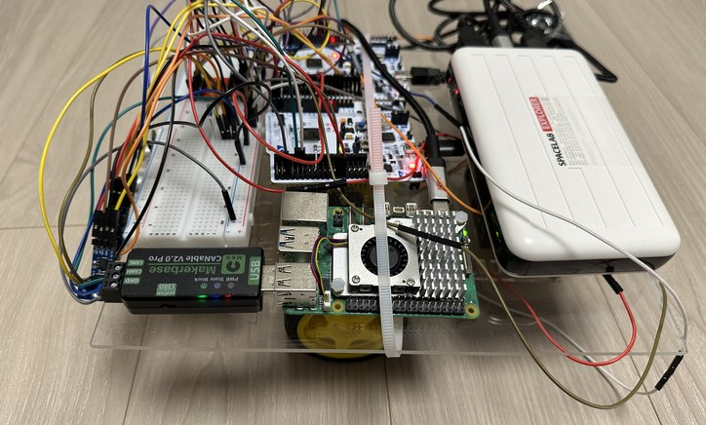
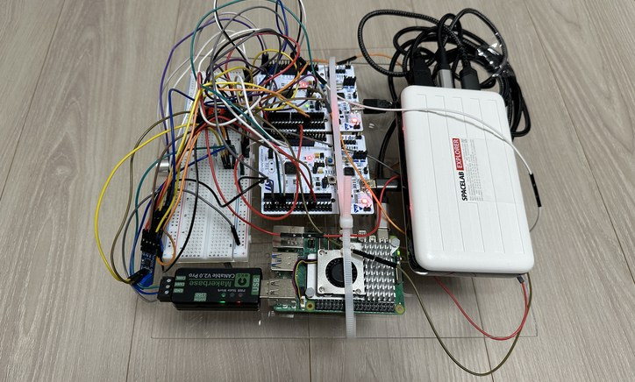

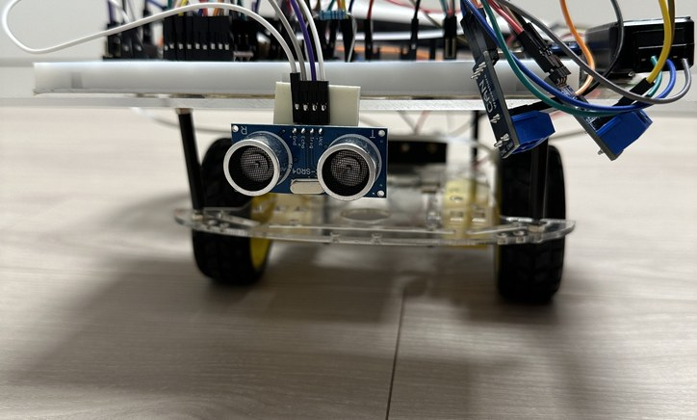
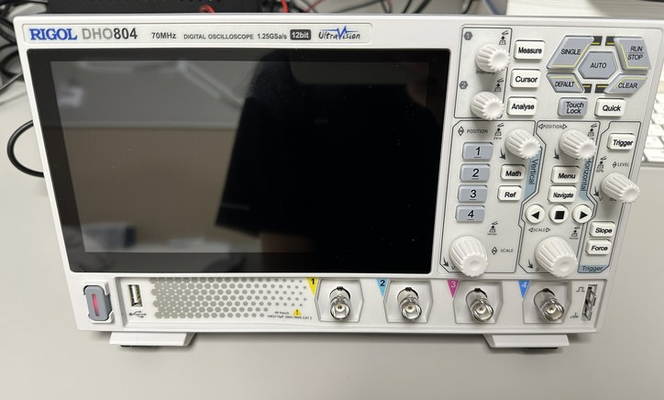

12 HARDWARE & DEMO
실증 플랫폼 & 시연
시연 영상 & 소스코드
스마트폰 카메라로 QR 스캔
시연 영상 — App v1 → v2 OTA 무중단 업데이트
측면 — CANable · Gateway · Dual ECU · 전원
상면 — RPi5 Gateway + STM32 Dual ECU + 브레드보드
youtu.be/_RbVwU_nPHI
소스코드 — GitHub
정면 — 2WD 차체 + HC-SR04 초음파 센서
RIGOL DHO804 — CANH/CANL · 신호 계측
github.com/JaehyeongIm/automotive-secure-ota-ecu
CAN 기반 Secure OTA 펌웨어 파이프라인 · 전장 임베디드 포트폴리오
13 / 15

Slide 14
13 VERIFICATION & ROADMAP
검증 결과 · 한계 · 향후 과제
검증 결과
단위 테스트
Ceedling 4종 — 슬롯선택·HMAC·OTA메타·UDS 상태머신 (호스트 검증)
보안 공격
10종 시나리오 전부 거부 / Safe State 처리
실패 복구
전원 차단·통신 중단·Self-test 실패 → 기존 Confirmed 슬롯 롤백
실차 실증
App v1(즉시 정지) → v2(자동 후진) OTA 무중단 슬롯 전환 확인
한계 (명시적 인정)
• 직진 주행 미보장 — 실행마다 방향이 좌·우 불규칙, 원인(PWM 초기 타이밍·기구·SW) 미파악
• SecurityAccess Seed 엔트로피 약함 (F446 무 TRNG, SP 800-90 미준수)
• SecurityAccess 잠금 RAM 기반 — 전원 리셋으로 해제 가능
향후 과제
• HMAC_DRBG / HSM·SHE 기반 키·난수 강화
• 잠금 상태 NV 지속(리셋 우회 차단)
• Delta Update로 전송량·시간 최적화
• 차량용 MCU(AURIX·S32K) 포팅
CAN 기반 Secure OTA 펌웨어 파이프라인 · 전장 임베디드 포트폴리오
14 / 15

Slide 15
SUMMARY · CORE COMPETENCIES
확보한 핵심 역량
펌웨어 · 부트로더
Custom Secure Boot · A/B Slot · VTOR/IWDG · Flash 파티션
보안 · 암호
ECDSA-P256 · SHA-256 · HMAC · Anti-rollback · 위협 모델링
차량 네트워크
CAN · ISO-TP(SF/FF/CF/FC) · UDS 리프로그래밍 · NRC
디버깅 · 계측
ST-LINK · 오실로스코프 · 로직분석기 · 근본원인 분석
CI/CD · 자동화
Jenkins · cppcheck · ceedling · 크로스컴파일 · 서명 자동화
개발 프로세스
SRS/RTM 추적성 · ADR · ASPICE 참고 · 표준 근거 설계
임재형 Jaehyeong Im · dlawogud517@gmail.com
GitHub https://github.com/JaehyeongIm/automotive-secure-ota-ecu Demo https://youtu.be/_RbVwU_nPHI?si=XaKG5B_UvemBwbIF

